Slide 1
Комунальний позашкільний навчальний заклад
«Центр спорту для дітей, юнацтва та молоді «Олімп»
Криворізької міської ради
ОСОБЛИВОСТІ ВИКОРИСТАННЯ ЗДОРОВ’ЯЗБЕРЕЖУВАЛЬНИХ ТЕХНОЛОГІЙ НА ЗАНЯТТЯХ ГУРТКІВ ФІЗКУЛЬТУРНО-СПОРТИВНОГО НАПРЯМУ ПОЗАШКІЛЬНОГО НАВЧАЛЬНОГО ЗАКЛАДУ
З досвіду роботи закладу: «ФОРМУВАННЯ ЗДОРОВ’ЯЗБЕРЕЖУВАЛЬНИХ КОМПЕТЕНТНОСТЕЙ ВИХОВАНЦІВ ПОЗАШКІЛЬНИХ ЗАКЛАДІВ У КОНТЕКСТІ ВИМОГ
СУЧАСНОЇ ОСВІТИ»
Підготувала
Савченко Наталія Іванівна,
Заступник директора з НВР
КПНЗ ЦСДЮМ «Олімп» КМР
м.Кривий Ріг
2020

Slide 2
Здоров’я – найбільша людська цінність.
Воно є однією з головних умов досягнення успіху в житті.
Наше здоров’я значною мірою залежить від кожного з нас.
А.В. Царенко
В сучасному середовищі новітніх інтерактивних технологій, поняття здоров'я та розвиток здорових дітей посідає майже останнє місце.
Від здоров'я дитини (фізичного, соціального, психічного) залежить те, яким членом суспільства вона стане, як ставитимесь до своїх близьких, чи вболіватиме за те, що відбувається в сучасному житті.
За данним досліджень останніх років лише 10% випускників шкіл можна вважати здоровими. Частину вини за ці показники покладають на заклади освіти. Таке становище визначає необхідність застосування здоров’язбережувальних технологій у навчанні.
Зокрема освітній процес являється чинником формування у дітей відповідального ставлення до власного здоров'я, і здоров'я інших людей, як до найвищих суспільних та індивідуальних цінностей. Збереження та зміцнення здоров'я молодого покоління - найважливіша функція позашкільної освіти. На законодавчому рівні вона закріплена Законами України «Про освіту», «Про позашкільну освіту». Перед сучасним педагогом постає проблема у створенні певних умов, які б з одного боку, через реалізацію оздоровчої функції освіти дали змогу оптимізувати розвиток життєвих компетентностей, природних нахилів, творчого потенціалу кожної дитини, з іншого боку – дозволили б вийти у здорове життя зі свідомим ціннісним ставленням до власного здоров'я, як першочергової умови формування та реалізації життєвих компетентностей.

Slide 3
Зміцнити здоров’я людини в дитинстві,
не допустити, щоб дитина вступила в юність
кволою і млявою, – це означає дати їй
всю повноту життєвих радощів.
В. О. Сухомлинський
Сучасна позашкільна освіта вимагає докорінного переосмислення навчання і виховання, освоєння інноваційних (прогресивних) технологій фізичного становлення особистості вихованців, створення умов для самореалізації їх сутнісних сил у різних видах діяльності. Сьогодні Центр спорту для дітей, юнацтва та молоді «Олімп» інтегрує і втілює в практику принципово нові педагогічні ідеї, концепції, технології, у центрі яких — особистість дитини з її потребами й інтересами, життєвими цінностями. Але найголовнішою цінністю, яку плекає заклад, є здоров'я дитини, його формування й підтримка на різних етапах навчання. Тому ми завжди в пошуку здоров’яформуючих та здоров'язберігаючих технологій навчання, спрямованих на гармонійний розвиток особистості кожної дитини та формування, збереження, зміцнення власного здоров'я, поглиблення знань, умінь та навичок, пов'язаних з усіма складовими здоров'я .

Slide 4
ЗДОРОВ'ЯЗБЕРЕЖУВАЛЬНА КОМПЕТЕНТНІСТЬ
Поняття про здоров'я, здоровий спосіб життя та безпечну поведінку
Усвідомлення здоров'я, як вищої життєвої цінності
Дбайливе ставлення до свого здоров'я
Взаємозв'язок організму людини з природним соціальним оточенням
Удосконалення фізичної, соціальної, психічної та духовної складових здоров'я

Slide 5
МОДЕЛЬ
ЗДОРОВ'ЯЗБЕРЕЖУВАЛЬНИХ КОМПЕТЕНТНОСТЕЙ ВИХОВАНЦІВ
ЗДОРОВ'ЯЗБЕРЕЖУВАЛЬНА КОМПЕТЕНТНІСТЬ
ЗНАННЯ
СОЦІАЛЬНІ
ФІЗИЧНІ
НАВИЧКИ, ЩО СПРИЯЮТЬ
ФІЗИЧНОМУ
ЗДОРОВ'Ю
ГІГІЄНІЧНІ
ПСИХОЛОГІЧНІ
ДУХОВНОМУ
ЗДОРОВ'Ю
БЕЗПЕКА
ЖИТТЄДІЯЛЬНОСТІ
МОТИВАЦІЯ
СОЦІАЛЬНОМУ ЗДОРОВ'Ю
НА ЗДОРОВИЙ СПОСІБ ЖИТТЯ
УСПІХУ, САМОРЕАЛІЗАЦІЇ

Slide 6
СИСТЕМА
ВПРОВАДЖЕННЯ ЗДОРОВ'ЯЗБЕРЕЖУВАЛЬНИХ ТЕХНОЛОГІЙ
В ОСВІТНІЙ ПРОЦЕС
І СКЛАДОВА
ВПРОВАДЖЕННЯ ЗДОРОВ'ЯЗБЕРІГАЮЧИХ ТЕХНОЛОГІЙ
Впровадження педагогічних технологій
Забезпечення санітарно-гігієнічних норм
ІІ СКЛАДОВА
ВПРОВАДЖЕННЯ ОЗДОРОВЧИХ ТЕХНОЛОГІЙ
Моніторинг рівня фізичної підготовленості
Дихальна гімнастика
ІІІ СКЛАДОВА
ВПРОВАДЖЕННЯ ТЕХНОЛОГІЙ НАВЧАННЯ ЗДОРОВ'Ю
Санітарно-гігієнічні вимоги
Культура харчування
Психологічний супровід освітнтого процесу
Заняття гуртків
Показники серцевих скорочень
Культура рухів
Фізкультурно-оздоровчі заходи
Ігри та ігрова терапія
Стретчинг

Slide 7
КРИТЕРІЇ
ЗДОРОВ’ЯЗБЕРЕЖУВАЛЬНОЇ ОЦІНКИ ЗАНЯТТЯ ГУРТКА
Заняття гуртка
Позитивний психологічний клімат на заннятті
Гігєнічні
умови
Урахування періодів працездатності вихованців, розподіл інтенсивності розумової діяльності, ранжування навчального матеріалу заняття гуртка за ступенем складності, новизни, актуальності
Використання ефективних методів навчання
Формування мотивації на досягнення успіху
Особистісна зорієнтованість заняття гуртка; урахування вікових та психологічних особливостей вихованців

Slide 8
На своїх заняттях керівники гуртків застосовують способи контролю за ознаками стомлення і реакції серцево-судинної систем. Для того щоб підвищити працездатність вихованців протягом заняття педагоги чередують види навчальної діяльності. Враховуючи те, що друга половина заняття характеризується високою працездатністю, але через 15 хвилин фізичного навантаження настає м’язова втомлюваність. Тому для ефективності побудови навчального процесу застосовуються найбільш простий оперативний метод контролю – за показниками частоти серцевих скорочень вихованців. Зміна значень пульсометрії вихованців при виконанні навантаження протягом заняття має важливе значення для подальшого планування обсягів навантаження.
Інтенсивність фізичного навантаження (ЧСС, уд./хв.)
до 140 уд./хв. - легке фізичне навантаження;
141 - 160 уд./хв. - середнє фізичне навантаження;
більше 160 уд./хв. - значне фізичне навантаження;
ЧСС - частота серцевих скорочень.
Якщо частота сердцевих скорочень збільшується, педагоги застосовують дихальні вправи та вправи на розслаблення м'язів, дають вихованцям невеликий відпочинок.

Slide 9
Рівень фізичної підготовленості вихованців визначається за показниками рівня розвитку основних фізичних якостей: сили, швидкості, гнучкості, витривалості, координаційних здібностей. Моніторинг розвитку фізичних якостей є важливим елементом у системі збереження здоров'я вихованців, він виступає як метод відстеження, оцінювання, корекції та прогнозування освітньої діяльності. Представлені рухові завдання і методики можуть використовуватися як для оцінки рівня розвитку окремих рухових здібностей вихованців, так і для комплексної оцінки рівня фізичної підготовленості. Фізична якість віддзеркалює рухові можливості вихованців в основі яких лежать її природні задатки.
Для проведення моніторингового дослідження в заклалі розроблено інструментарій проведення тестів для визначення якості фізичної підготовленості вихованців .
В гуртках естетичної гімнастики, фітнес-аеробіки, спорт+хіп-хоп, боді балету, акройоги, черлідингу – гнучкість, витривалість, координація. В гуртках футболу, армспорту, ЗФП, карате – швидкісно-силові, витривалість, швидкість. У проведеному дослідженні взяли участь 720 вихованців та 14 керівників гуртків.
Діаграма 1(на початок 2018-2019н.р.)
Діаграма 2 (на кінець 2018-2019н.р.)
Дані діаграми свідчать про те, що на початок навчального року майже всі вихованці мають нижчі результати ніж на кінець року. Це говорить про те, що за тривалі літні канікули та відсутність занять показники знижуються. І вже інший відсоток ми бачимо на кінець навчального року. Приємною несподіванкою, згідно з результатами, можна вважати те, що 77% вихованців (координація) та 70% (швидкісно-силові) на достатньому рівні на кінець навчального року проти 56% на початок року. Наведена діаграма засвідчила той факт, що володіння вихованцями фізичними навичками відбувається переважно на достатньому та середньому рівнях. Зокрема, керівникам гуртків необхідно збільшити кількість вправ, спрямованих на формування у вихованців гнучкості, витривалості, що значно підвищить якість показників тестування. Дані тестування на швидкість показали, що це завдання виявилось найлегшим. Майже 35% та 25% виконали його на достатньому та середньому рівнях. Виникли труднощі у 15% в середньому, які мають початковий рівень.

Slide 10
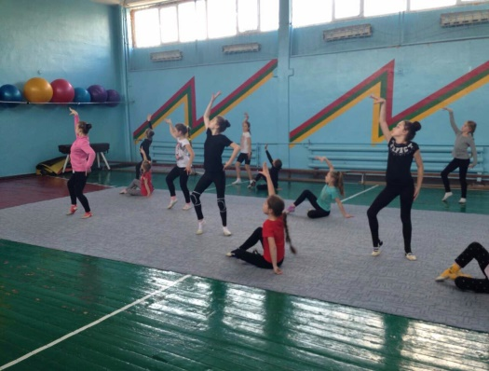
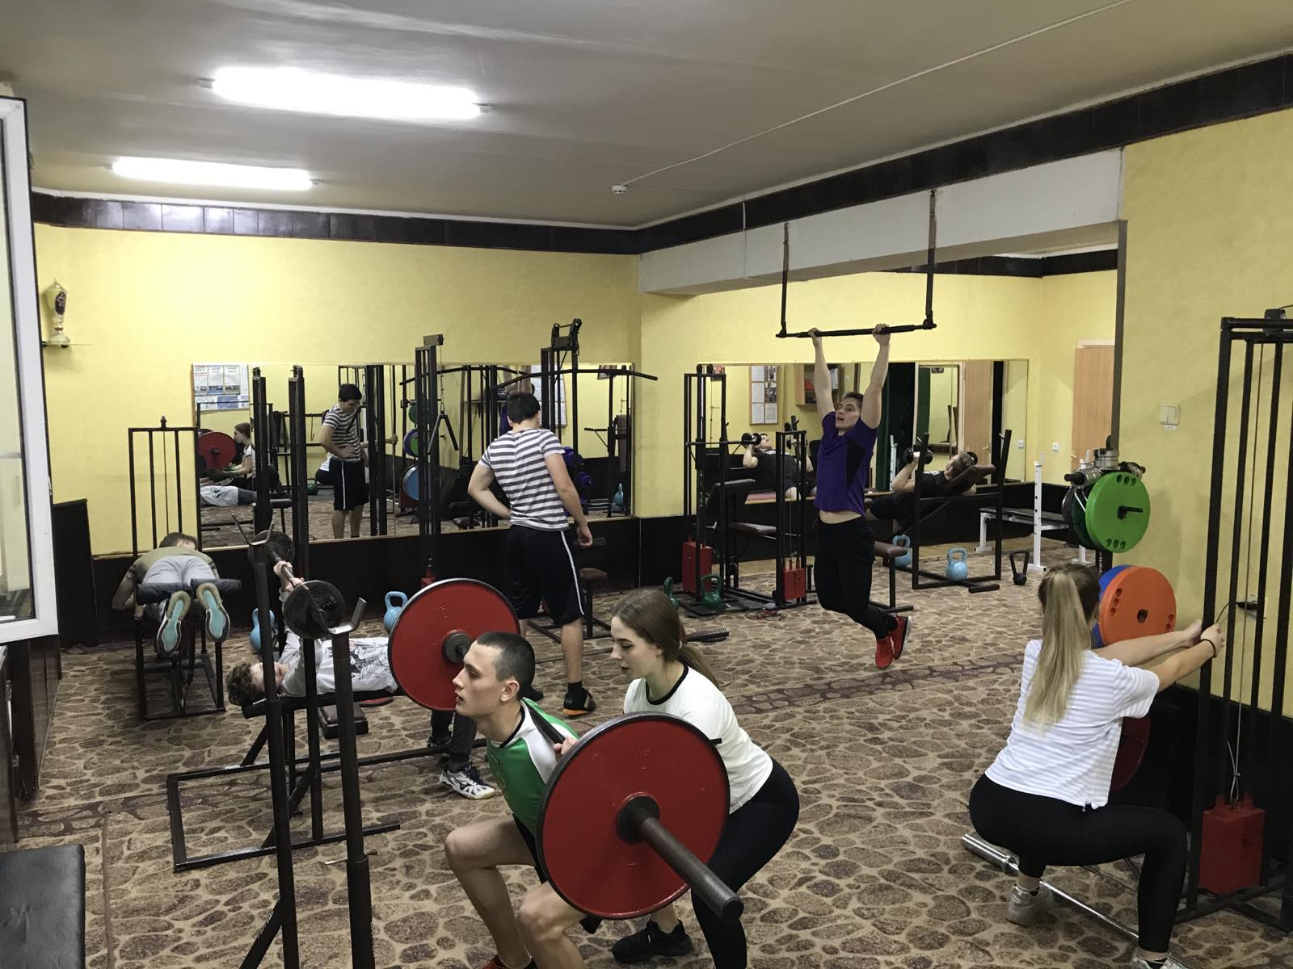
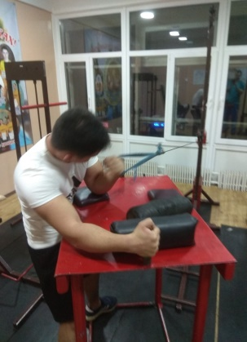
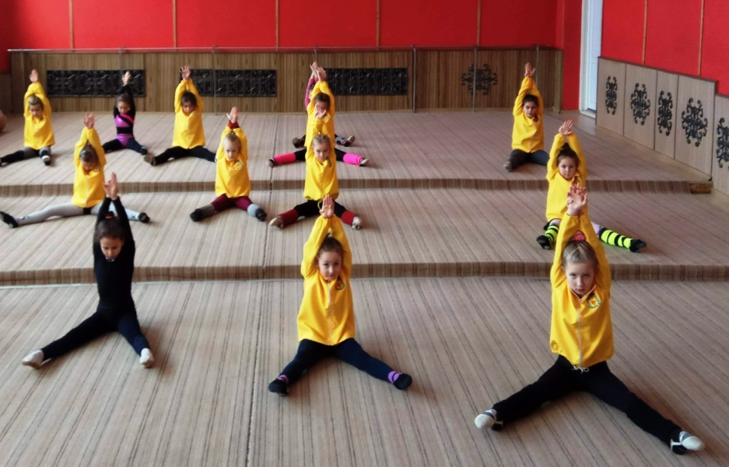
Дихальна гімнастика розвиває ще недосконалу дихальну систему дитини, зміцнює захисні сили організму і має ряд переваг. Вона заснована на носовому диханні. Використання фізичних вправ, спрямованих на попередження простудних захворювань, поліпшення функцій верхніх дихальних шляхів, ми рекомендуємо застосовувати у всіх групах. Керівники гуртків естетичної гімнастики Балаєва В.В. та загально-фізичної підготовки Семеряга О.М. застосовують дихальну гімнастику за методикою О.Стрельникової на початку і наприкінці заняття.
Заняття гуртка ЗФП
Заняття гуртка естетичної гімнастики

Slide 11
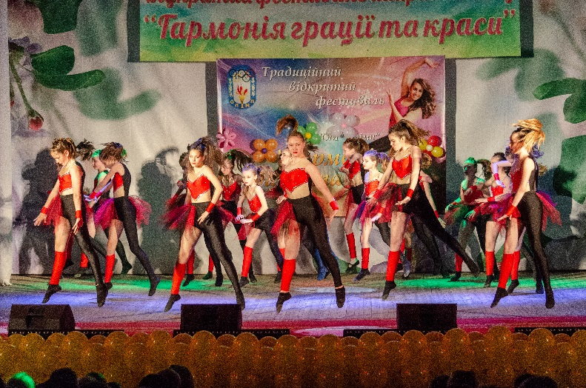
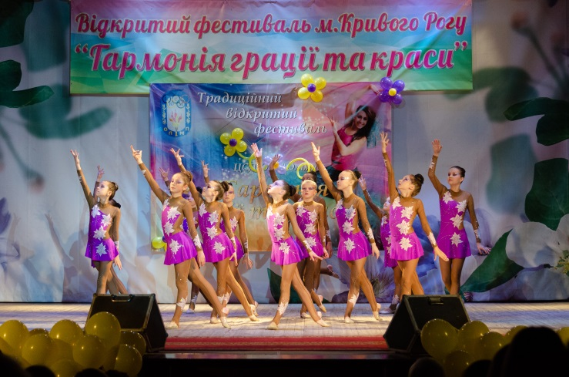
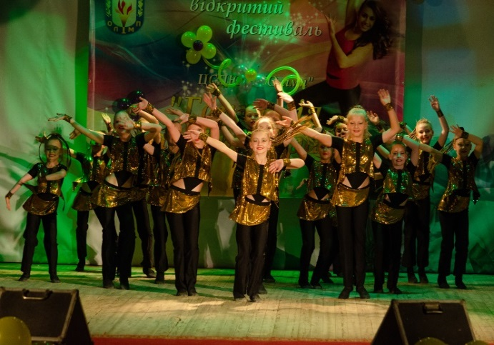
В музиці, як відомо, знаходиться величезний здоров’я зміцнюючий потенціал. Вона допомагає знімати стреси, стимулювати роботу мозку, підвищити засвоєння, сприяє естетичному вихованню. Залежно від частоти коливання, рівня голосності, ритму, звук впливає на людину. Правильно підібрані мелодії здатні активізувати людські резерви.
Більшість керівників гуртків в першій частині заняття, проводять розминку під музичний супровід. Існує безліч різних стилів та напрямків музики. Але дуже важливо правильно підібрати композицію для роботи на занятті гуртка. Тобто знайти музику, яка б сподобалася дітям. Для підготовки до змагань, показових виступів використовується класична, сучасна, інструментальна, джазова музика. Крім того, з’ясовано, що вихованці знову почувши цю саму музику, починають згадувати попереднє заняття і самостійно виконувати раніше вивчені вправи. Кожне заняття гуртка Боді балету (кер. гуртка Онищенко І.А.) поєднане з важливим компонентом музикою. Без урахування тісного взаємозв’язку музики і танцю, розуміння її образного та емоційного змісту неможливо досягти справжньої виразності виконання рухів.

Slide 12
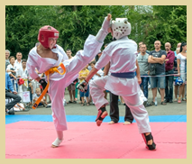
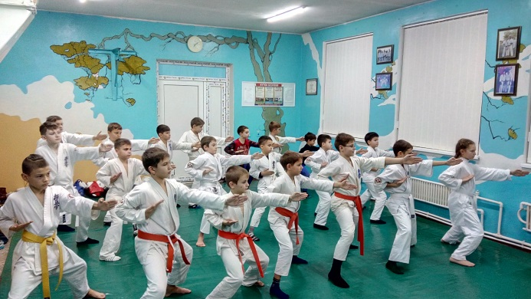
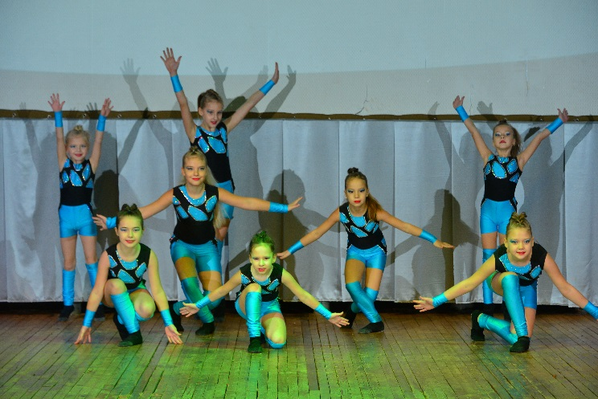
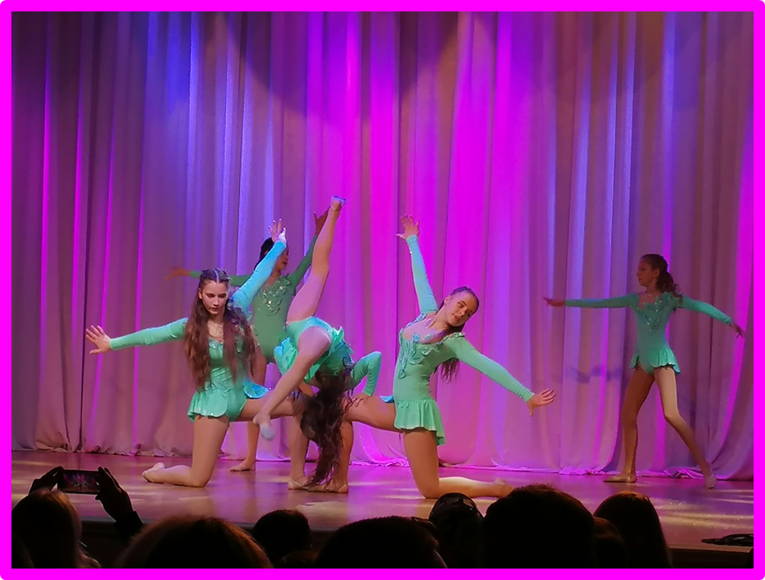
Культура рухів, є важливим мотивуючим елементом, який впливає на формування успіху вихованців. Культуру рухів, яка включає в себе уміння зберігати правильну поставу, пластичність, рухово-координаційні якості, керівники гуртків естетичної гімнастики Балаєва В.В. та Зубенко О.В. цілеспрямовано розвивають і вдосконалюють, використовуючи спеціальні засоби і методи естетичної гімнастики, з урахуванням вікових та індивідуальних особливостей. За допомогою гімнастичних вправ керівник гуртка карате Панчуков О.Г. формує необхідні рухові навички та вміння, удосконалює школу рухів, розвиває основні рухові якості (силу, гнучкість,спритність. швидкість) різні види витривалості, виправляє дефекти постави.

Slide 13
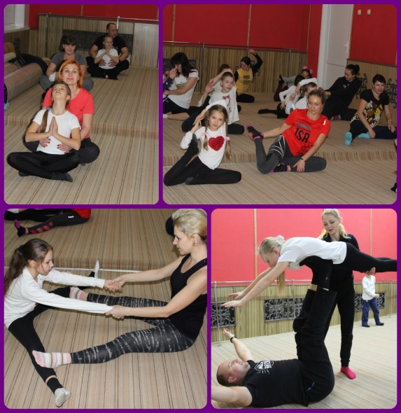
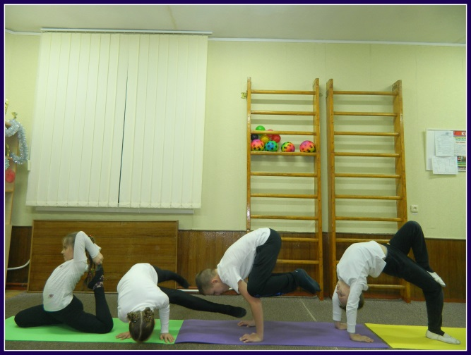
В сучасному світі йога для дітей має дуже широке значення. Не дивно, адже систематичні заняття йогою сприяють розвитку гнучкості, сили, координації. Крім того вона розвиває зосередженість та уважність що приносить безсумнівні переваги дитині у навчанні. Ця методика являє собою збалансований комплекс дихальних і фізичних вправ, який спрямований на підтримку емоційної рівноваги, зміцнення здоров'я, а також дозволяє розвивати любов до власного тіла.
Перевага акройоги полягає в тому, що в процесі чого вихованці пізнають себе, та паралельно, в невимушеній і навіть ігровій формі, знаходять міцний зв'язок з партнером.
Крім того, акройога – це завжди дуже видовищно, емоційно і красиво, справжнє шоу наяву! Один з партнерів завжди знаходиться на підлозі, забезпечуючи надійну опору, а інший – парить в повітрі, підтримуючись лише кінцівками напарника.
Керівник гуртка Петраченко О.В. практикує проведення відкритих уроків, контрольних тестувань зі спеціальної фізичної підготовки, спортивних заходів приурочених до знаменних дат.

Slide 14
Ігровий метод забезпечує всебічний, комплексний розвиток фізичних якостей і вдосконалення рухових умінь і навичок у вихованців. В процесі гри вони проявляються не ізольовано, а в тісній взаємодії. Сутність ігрового методу полягає в тому, що рухова діяльність вихованців організується на основі змісту, умов і правил гри. В разі педагогічної необхідності за допомогою ігрового методу керівники гуртків можуть вибірково розвивати певні фізичні якості (підбираючи відповідні ігри); 2) наявність у грі елементів суперництва вимагає від вихованців значних фізичних зусиль, що робить її ефективним методом виховання фізичних здібностей; 3) широкий вибір різноманітних способів досягнення мети, імпровізаційний характер дій в грі сприяють формуванню у вихованців самостійності, ініціативи, творчості, цілеспрямованості та інших цінних особистісних якостей; 4) дотримання умов і правил гри в умовах протиборства дає можливість педагогу цілеспрямовано формувати у вихованців моральні якості: почуття взаємодопомоги і співробітництва, свідому дисциплінованість, волю, колективізм; 5) властивий ігровому методу фактор задоволення, емоціональності і привабливості сприяє формуванню (особливо у дітей) стійкого позитивного інтересу і діяльного мотиву до занять. Керівник гуртка естетичної гімнастики Зубенко О.В. склала підбірку рухливих ігор та ігрових моментів для занять гуртка.
Із метою зацікавлення дітей процесом навчання, надання їм захоплюючого характеру застосовує ігрові методи. Подорож на місяць, захоплюючі екскурсії по пустелі та джунглях, порятунок прекрасної принцеси і пошуки скарбів – це дозволяє заволодіти фантазією дитини, захопити її, а також найбільш ефективно виконувати всі вправи. Як показує практика, діти дуже люблять перевтілюватися у тварин, тому вони з величезним задоволенням приймають позу «жаби» або «мавпи».

Slide 15
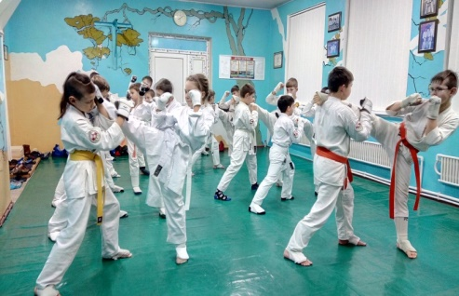
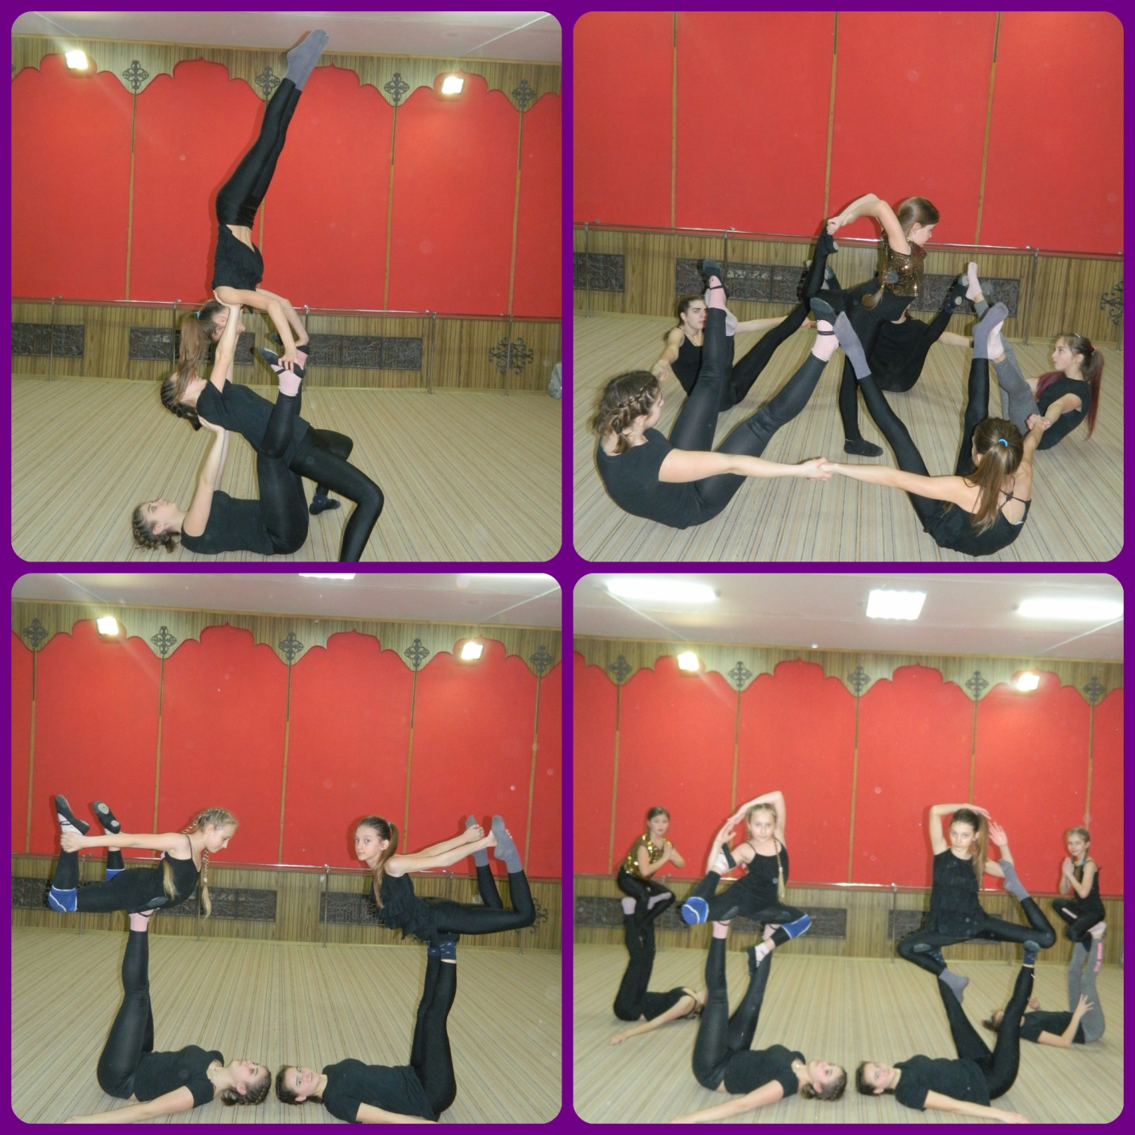
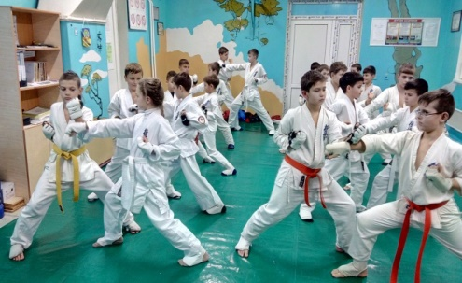
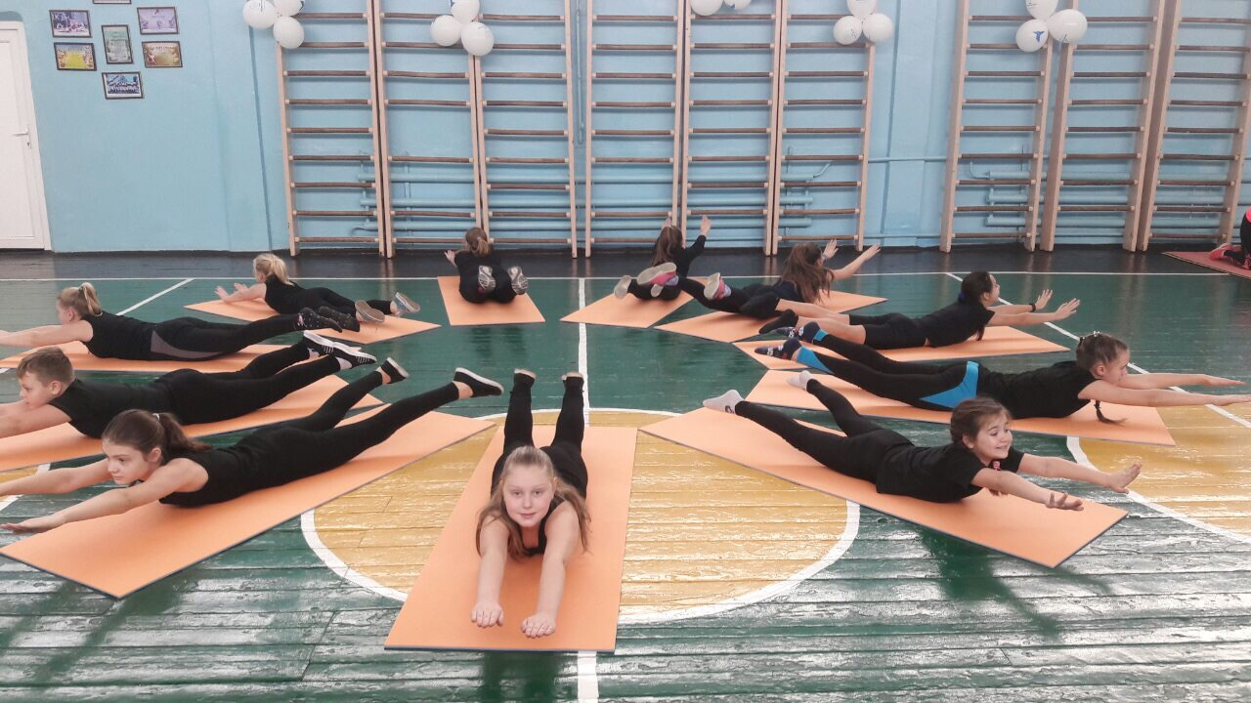
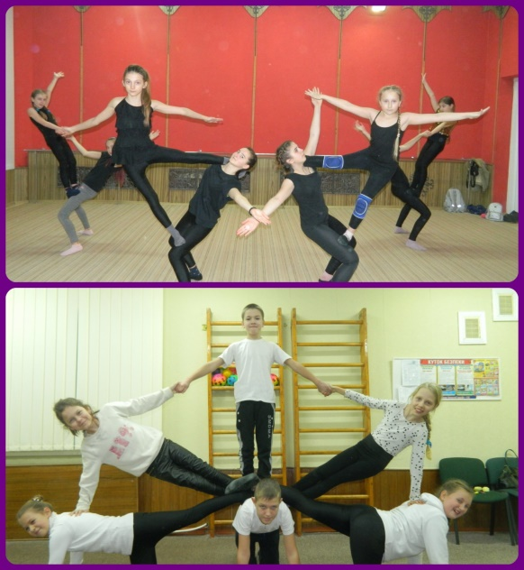
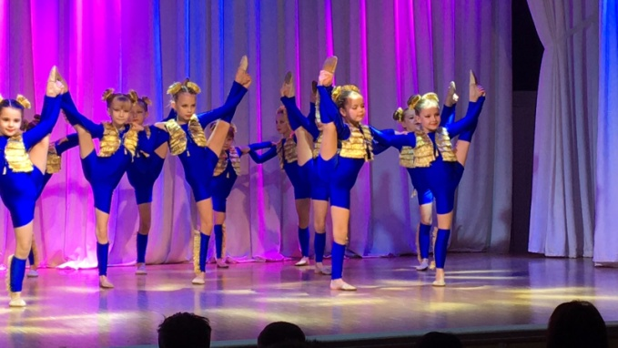
При проведенні занять застосовують інтерактивні форми навчання (виконання загальнорозвиваючих, силових, техніко-тактичних вправ в парах, трійках, створення ігрових ситуацій на заняттях, формування команди, участь в змаганнях різних рівнів).

Slide 16
Інноваційним підходом у проведенні занять гуртків є впровадження у освітній процес системи вправ стретчингу.
Стретчинг— це комплекс гімнастичних вправ для розтягування певних м’язів, зв’язок і сухожиль.
Під час занять стретчингом вихованці мають змогу:
• тренувати м’язи;
• збільшувати амплітуду рухів у суглобах;
• відновлювати свій організм після інтенсивних фізичних навантажень;
• запобігати травмуванню; покращувати свій настрій.
Стретчинг може бути як складовим елементом динамічного тренування під час заняття гуртка, так і самостійною дисципліною, оскільки він є ефективним методом розвитку гнучкості. Заняття стретчингом дає змогу керівникам гуртків Блістун І.В., Яблонській І.В., Жаровій Т.І., Селюті Н.В. рівномірно розвивати у вихованців групи м’язів.
Харчування є важливою фізіологічною потребою організму. Воно необхідне для побудови та неперервного відновлення клітин і тканин. Обмін речовин, структура та функція всіх клітин, тканин і органів залежить від характеру харчування. Харчування – це «складний процес надходження, перетравлення, всмоктування й засвоєння організмом харчових речовин».
Тому при проведенні занять керівник гуртка Манойло І.В., застосовує напрацьовані нею матеріали збірки про здорове харчування.

Slide 17
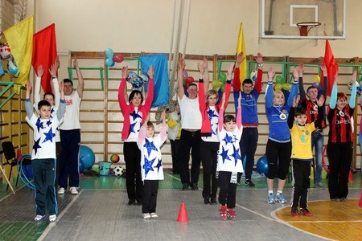
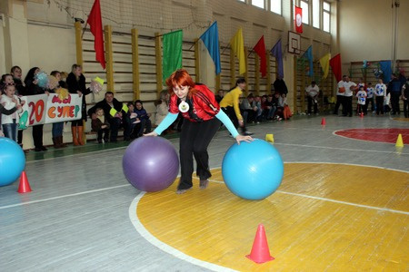
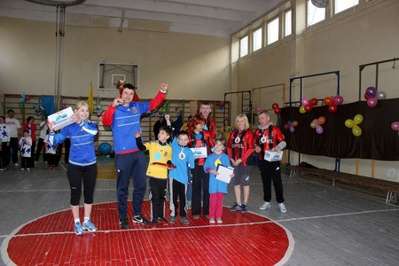
Особливого значення в процесі формування здорового способу життя вихованців набувають систематичність, безперервність та послідовність їх навчання і виховання, які дають можливість поступово ускладнювати та проводити оздоровчу роботу з ними.
Формування навичок здорового способу життя педагоги закладу реалізовують через спортивні заходи. Всі виховні заходи мають бути цікавими, веселими, захоплюючими.
Бережливе ставлення вихованців до свого здоров'я є основою здоров'язбереження, тому в закладі здійснюється ціннісно-орієнтована діяльність, яка направлена на збереження та зміцнення здоров'я вихованців. У зв'язку з цим пропаганда здорового способу життя через проведення спортивно-розважальних заходів засобами спортивних конкурсів-естафет є важливою складовою у розв'язанні проблеми здоров'язбереження.
За допомогою проведення спортивних естафет ми намагаємось виховувати певні культурні навички. Проведені у закладі спортивні естафети розвивають фізичний стан дітей, поширюють кругозір дітей, впливають на психічний стан, виховують морально-вольові якості, сприяють дотриманню дисципліни, розкутості і приносять користь у повсякденному житті. Приймаючи участь у рухливих іграх діти удосконалюють будову тіла: зміцнюються м'язи спини, верхніх та нижніх кінцівок; корегують поставу, ходу.
Більшість наших спортивних естафет має широкий віковий діапазон. Одним з основних заходів закладу направлених на формування у вихованців здоров'язбережувальних компетентностей - є спортивно-ігрова естафета «Тато, мамо, я –спортивна сім'я». Виконуючи спортивно-ігрові правила разом з батьками, вихованці привчаються зосереджуватися, контролювати свою поведінку, в результаті чого виховується воля, формуються дисциплінованість, вміння робити за планом, приходити на допомогу один одному. Розширюються інтереси вихованців, формується культура спілкування, посилюються родинні зв’язки. Участь у таких спільних родинних іграх у результаті дає - почуття радості, задоволення, реалізації фізичних та моральних зусиль, а головне формуються компетенції направлені за збереження здоров'я.

Slide 18
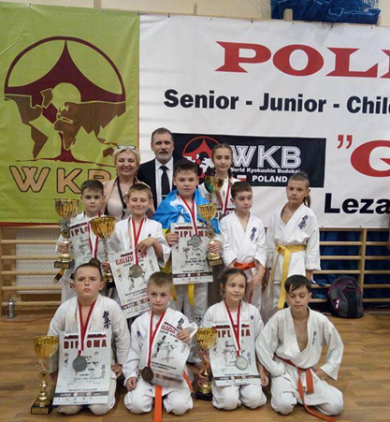
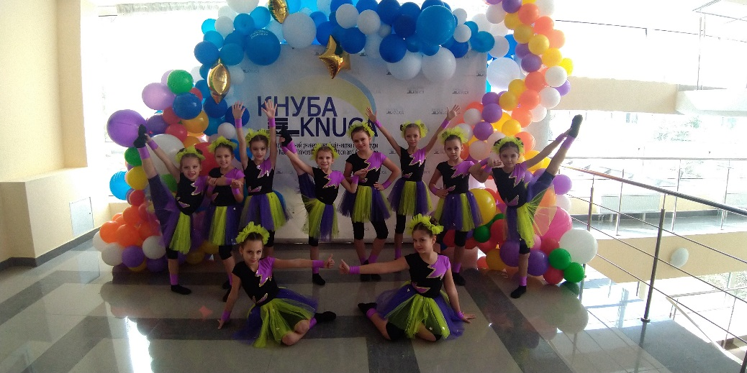
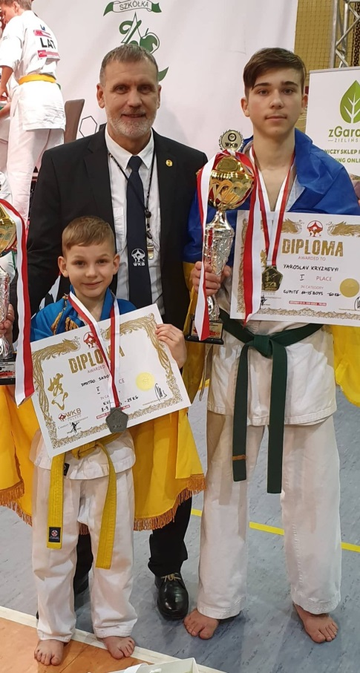
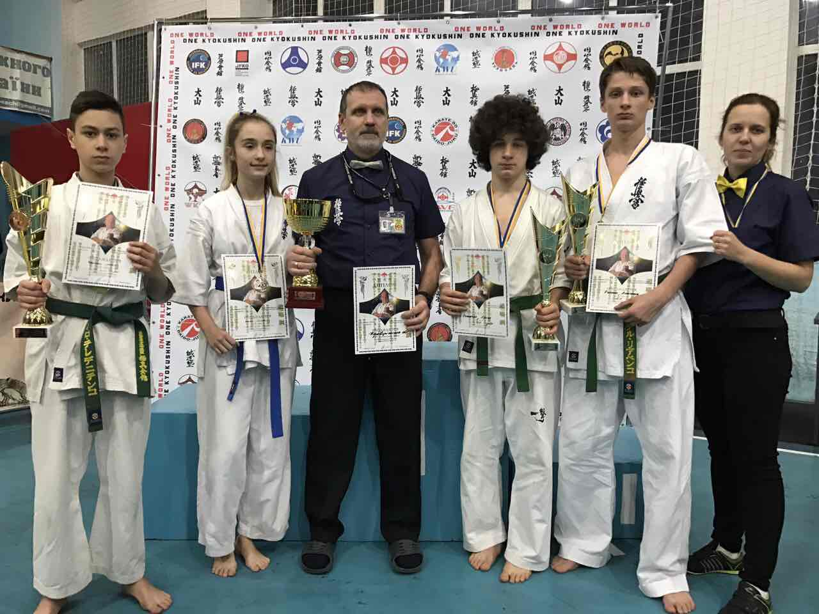
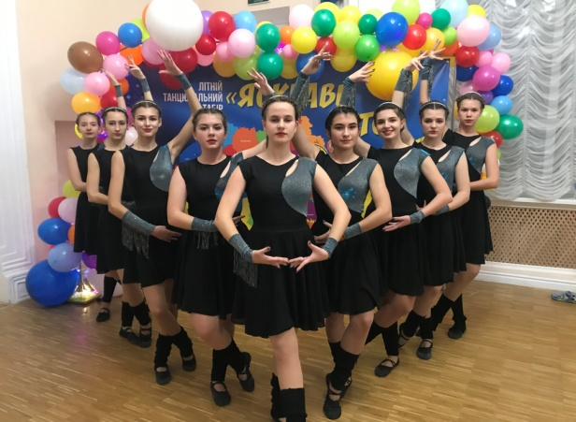
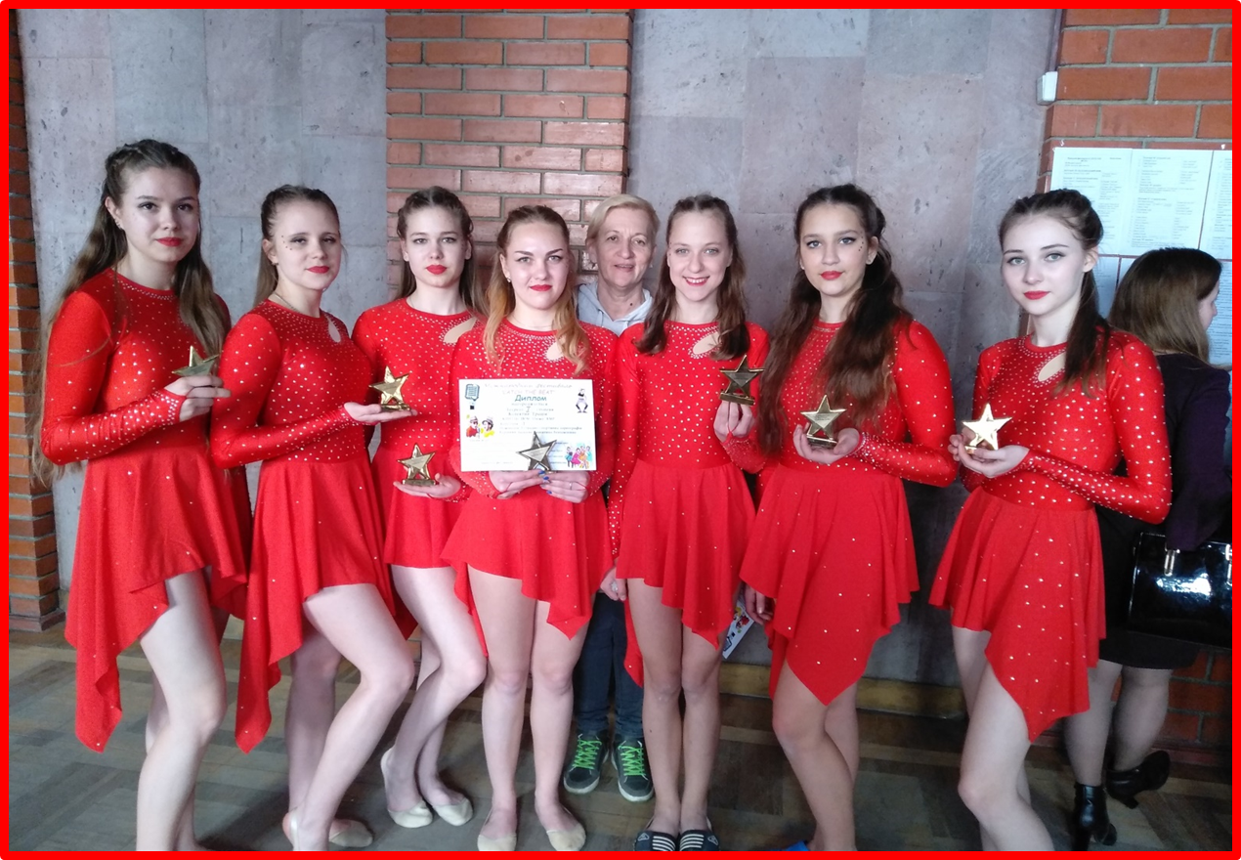
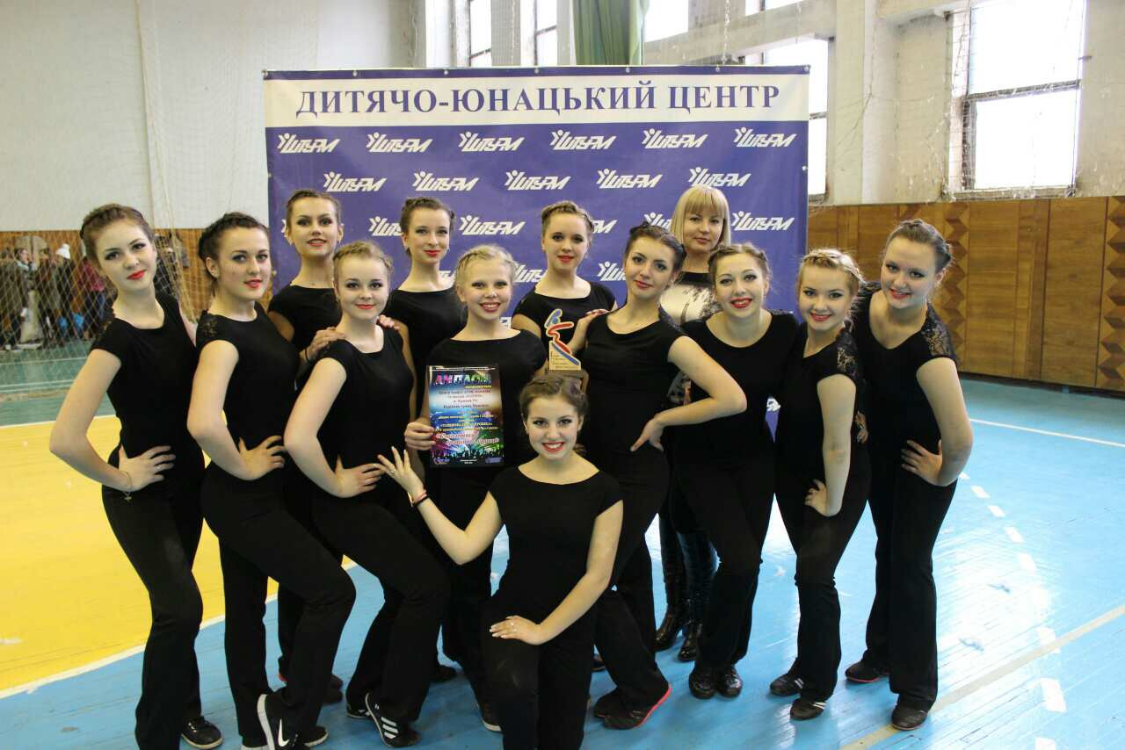
РОЗВИТОК, ВДОСКОНАЛЕННЯ, МАЙСТЕРНІСТЬ, УСПІХ
Переможці міжнародного фестивалю хореографічного мистецтва м. Харьків гурток боді балету
Переможці міжнародних змагань Польща, Болгарія, Іспанія гурток карате
Переможці міжнародного фестивалю хореографічного мистецтва м. Львів, гурток естетичної гімнастики
Переможці всеукраїнського фестивалю грації і краси м. Дніпро гурток фітнес аеробіки
Переможці всеукраїнського фестивалю-конкурсу «ЧІК» м.Одеса гурток фітнес аеробіки

Slide 19
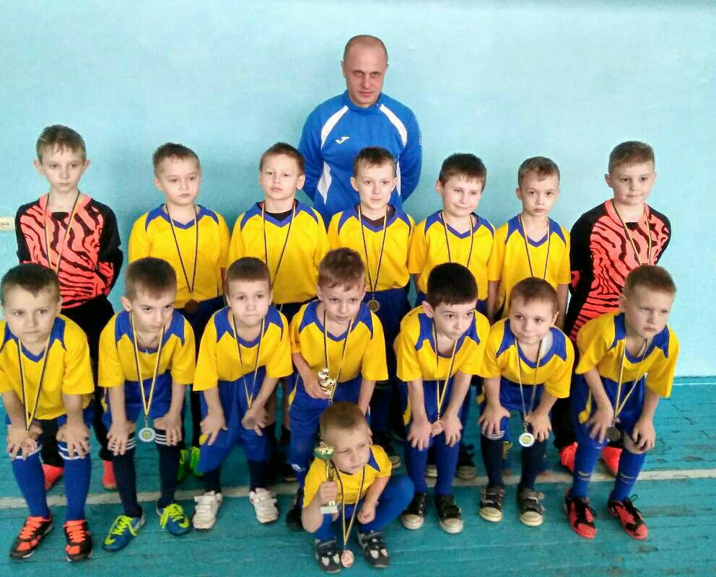
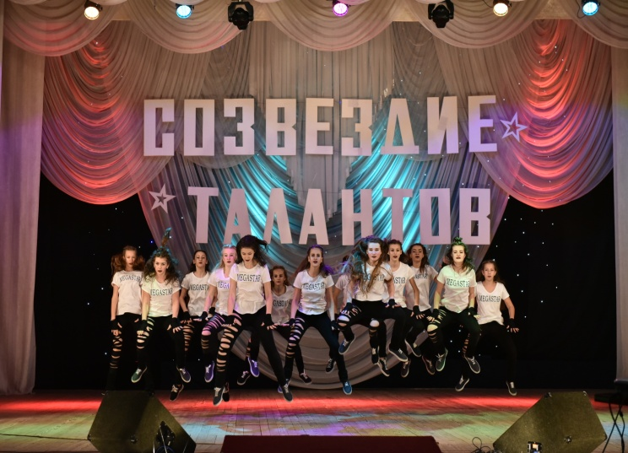
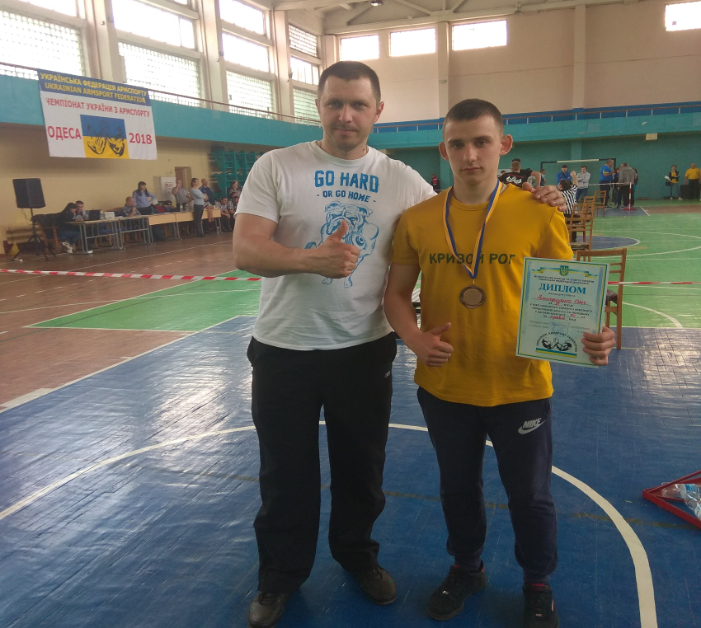
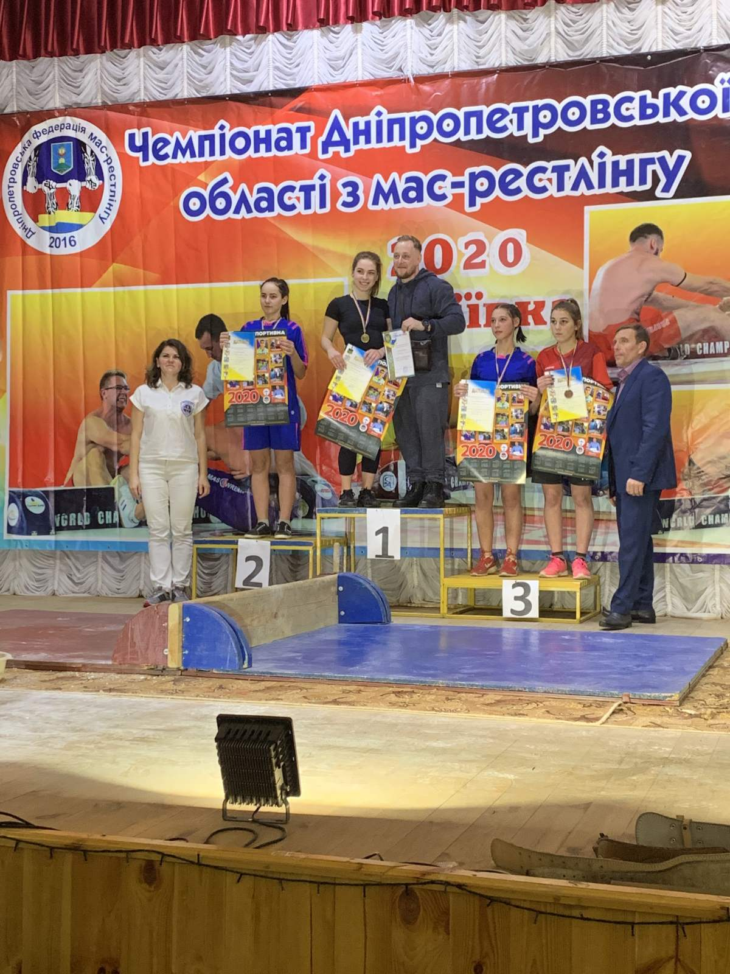
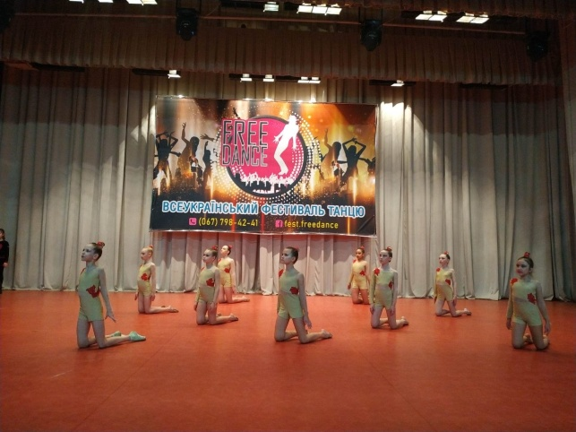
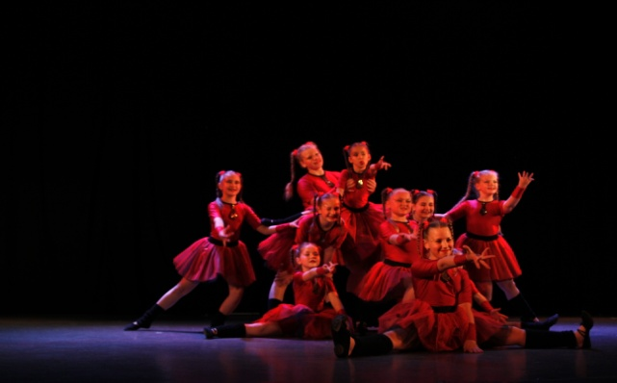
Переможеці всеукраїнського фестивалю танцю м.Жовті води гурток фітнес аеробіки
Переможець всеукраїнських змагань армспорту м. Одеса гурток ЗФП
Переможці першості України з футзалу м. Кропивницький гурток футболу
Переможеці всеукраїнського фестивалю танцю м.Київ гурток естетичної гімнастики
Переможці всеукраїнського фестивалю-конкурсу «ЧІК» м.Одеса гурток фітнес аеробіки
Переможці областних змагань з мас-рестлінгу м. Дніпро гурток ЗФП

Slide 20
ВИСНОВКИ
Працюючи в пошуку найбільш результативних технологій роботи, педагоги закладу дійшли висновку, що процес формування життєвих компетентностей стає набагато результативнішим, якщо організувати навчання у співпраці, яке ґрунтується на спільній діяльності і взаєморозумінні педагог-вихованець. Саме таке навчання, з використанням різних технологій, сприяє формуванню ключових компетентностей вихованців, підвищує інтелект дитини, зміцнює її віру у власні здібності, стимулює активність і творчість. Вихованці стали доброзичливішими, уважнішими один до одного, допомагають одне одному у навчанні, проявляють почуття радості за успіхи інших.
Використання ефективних технологій формування здоров'язбережувальних компетентностей в закладі, дало можливість стверджувати, що здоровий спосіб життя - є невід'ємною частиною загальної культури особистості.

